Slide 1




5 mesterséges intelligencia SZABÁLY
MESTERSÉGES INTELLIGENCIA ÉS A DIÁKOK

Slide 2


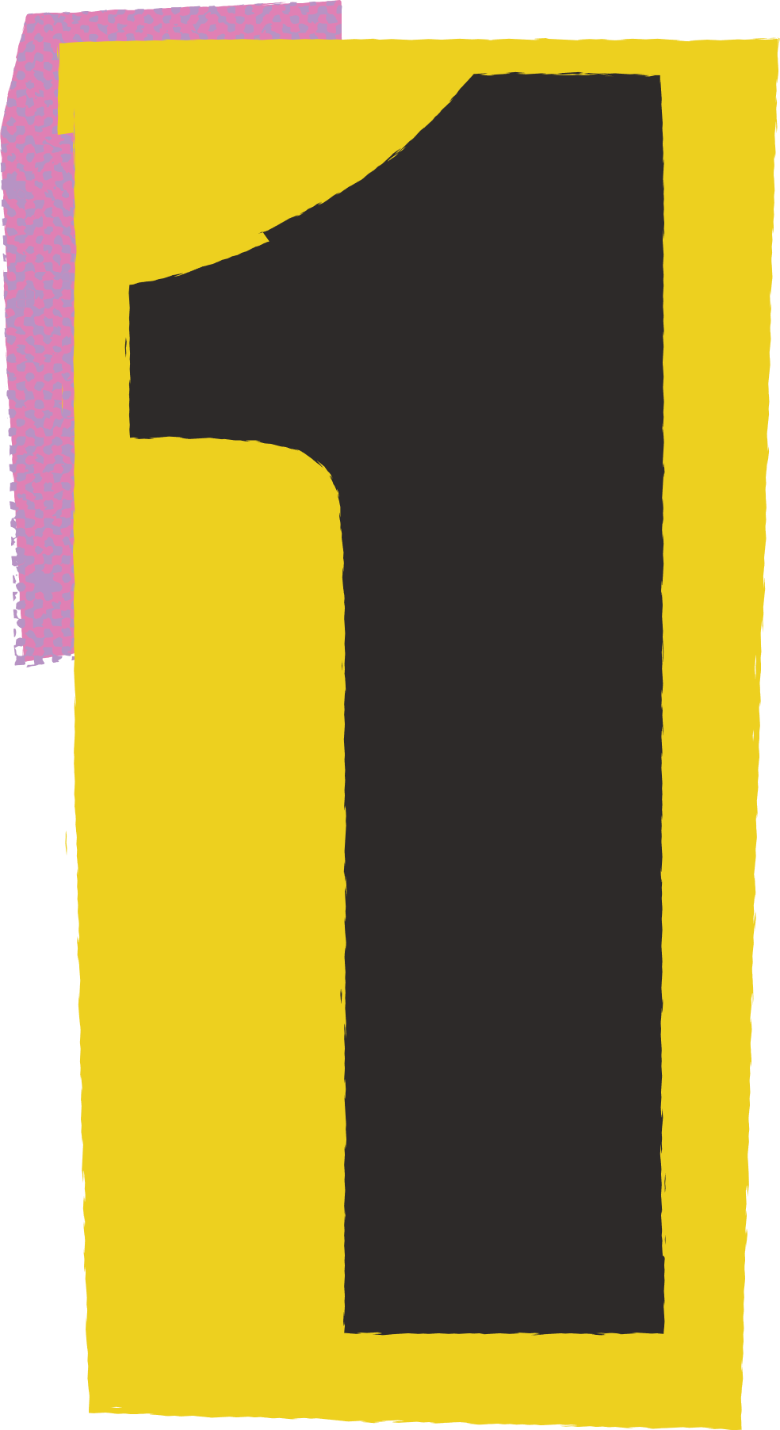

NE adj meg személyes adatokat!

Slide 3
A chatrobotok tárolják,
és az adatbázisukhoz felhasználják a regisztrálókkal folytatott beszélgetéseket.

Slide 4



NE másolj ki teljes szövegeket!

Slide 5
Ha valami nem a mi szellemi termékünk, arról nem állíthatjuk, hogy mégis az,

Slide 6

... mert az csalás.

Slide 7



KÉRD meg, hogy magyarázzon és értelmezzen!

Slide 8
a chatrobot ebben világbajnok.
A türelme pedig végtelen.

Slide 9

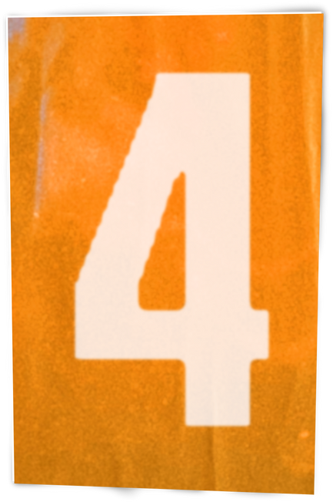

NE gondold,
hogy
nem veszik észre...

Slide 10
A tanárok ismerik a tanulóik stílusát – lehet, hogy a ChatGPt stílusát is.

Slide 11
Ne gondold, hogy nem veszik észre a hirtelen változást.

Slide 12



Ellenőrizd
a válaszokat!

Slide 13
Még a gyártó is elismeri, hogy a válaszok gyakran megbízhatatlanok,

Slide 14

CHATGPT =
ESZKÖZ, NEM CSODASZER
MESTERSÉGES INTELLIGENCIA ÉS A DIÁKOK

